Slide 1


常山纺织智能制造试点项目
MES系统操作流程
2018.4

Slide 2
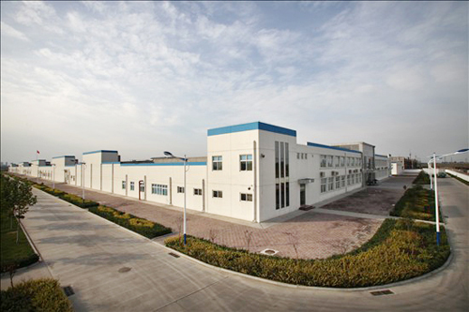
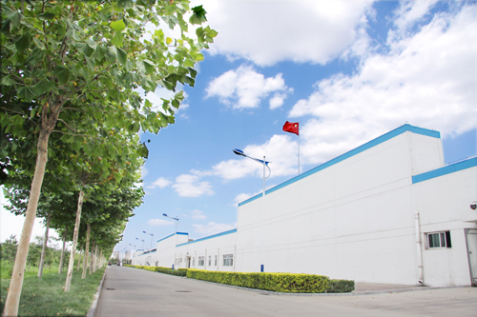
内容
1
系统整体业务流程
2
各角色职责与操作流程

Slide 3
目录
1
系统整体业务流程
1.1
计划调度流程
1.2
物料管理流程

Slide 4
设计思路 — 一致化管理
操作人员遵循两个文件：《调度任务书》与《生产工艺卡》。各工序和各部分人员，都遵循这两个文件。
任务的分类：工作任务的逐级下达，相当于工作计划
调度任务：分层级，厂级、车间、班组级，由营销调度、车间调度和值班长逐级下达。
现场调配任务：无法事先计划，需要根据现场生产情况进行调配的任务，不同的任务类型有不同的任务模板。
工艺书的分类：工艺设计的逐级下达，相当于设计书
整经工艺书
浆纱工艺书
织布工艺书
整理工艺书

Slide 5
计划的层级
调度任务：由营销总调度马振海负责（ERP）
车间计划：车间调度或值班长负责，准备车间，织一车间、织二车间、整理车间的调度或各运转班值班长
班组计划：车间调度或值班长负责，准备车间，织一车间、织二车间、整理车间的调度或各运转班值班长
人员计划：值班长或组长负责，准备车间（甲乙丙三班）、织一车间（甲乙丙三班）、织二车间（甲乙丙三班） 、整理车间（甲乙二班）的值班长或各各小组组长
角色
厂级调度员
车间调度员
车间值班长
车间组长

Slide 6
计划的类型
生产计划：准备车间、织布车间根据总调度下达的调度任务，进行生产数量、生产时间、生产设备、生产人员等方面的安排。
整理计划：整理车间参考总调试下达的调度任务、织布车间的产出、营销的出货安排，进行生产数量、生产时间、生产设备、生产人员等方面的安排。
生产计划角色
准备车间、织布车间调度员
准备车间、织布车间值班长
准备车间、织布车间组长
整理计划角色
整理车间调度员
整理车间值班长
整理车间组长

Slide 7
计划的内容（ERP）
目标：承接“生产任务书”（解胜利）， 向车间调度员下达厂级调度通知书
内容：生产车间订单的品种、数量、时间、工艺、设备数量、BOM等。
负责人：马振海
系统：ERP
生产订单基本信息：
订单号 | 订单类型 | 产品编号 | 产品名称 | 订单数量 | 数量单位 | 订单状态 | 计划开始时间 | 计划结束时间
BOM：
物料编号 | 物料名称 | 厂家 | 管头颜色 | 单位用量 | 数量 | 数量单位 | 批次
工艺路线：
工序编码 | 工序名称 | 工序序号 | 工序描述 | 工作中心 | 标准工时 | 人力工时 | 机台数量
客户信息：
合同号 | 客户编号 | 客户名称 | 客户要求 | 其他要求

Slide 8
计划的内容（MES）
目标：承接调度任务（马振海）， 对车间生产数量、生产时间、生产设备、生产人员等方面作出安排
内容：车间班组生产的品种、数量、时间、设备、人员等（具体内容如下表）
负责人：车间调度、值班长、组长
系统：MES
计划层级
 | 车间计划 | 班组计划 | 人员计划
生产计划 | 品种、批次生产数量、批次生产时间 | 设备（或小组）、设备生产数量 | 班次、班别、人员
整理计划 | 品种、生产数量、生产时间、工作中心、工序、班次、班别 | 设备（或小组）、设备生产数量 | 人员
计划类型
生产计划与整理计划区别：
1.生产计划按调度任务安排，整理计划参考调度任务、织布产出、出货计划安排
2.生产计划确定后，在不变更的情况下可持续执行；整理计划每天都需要进行计划安排
3.生产计划先确定品种、数量、时间，最后确定班次、班别、人员；整理计划先确定品种、数量、时间、工作中心、工序、班次、班别，最后确定人员

Slide 9
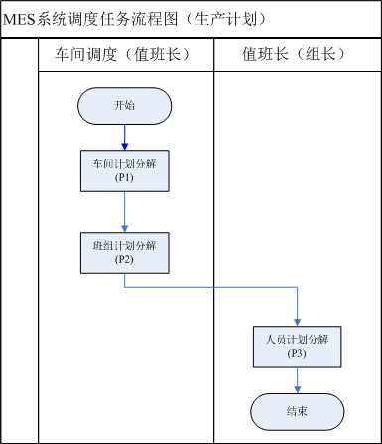
流程说明： P1：车间调度（或值班长）对ERP传递过来的生产订单（调度任务），进行分解，确定生产品种、该批次生产数量、生产时间，形成车间生产计划 P2：车间调度（或值班长）将车间计划分解到设备（或小组），并确定每个设备（或小组）计划生产数量，形成班组计划 P3：值班长（或班组长）根据班组计划，选择班次、班别，并将人员分配到任务上，形成人员计划，并确定人员和机台的对应关系
MES系统调度任务流程图（生产计划）：

Slide 10
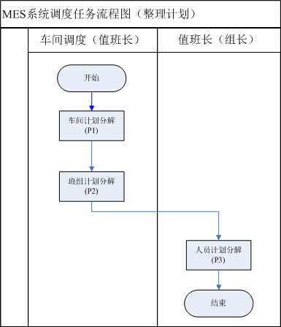
流程说明： P1：车间调度（或值班长）对ERP传递过来的生产订单（调度任务），进行分解，确定生产品种、生产数量、生产时间、工作中心、工序、班次、班别，形成车间生产计划 P2：车间调度（或值班长）将车间计划分解到设备（或小组），并确定每个设备（或小组）计划生产数量，形成班组计划 P3：值班长（或班组长）根据班组计划将人员分配到任务上，形成人员计划，并确定人员和机台的对应关系
MES系统调度任务流程图（整理计划）：
Notes:
整理计划的操作方式需要完善

Slide 11
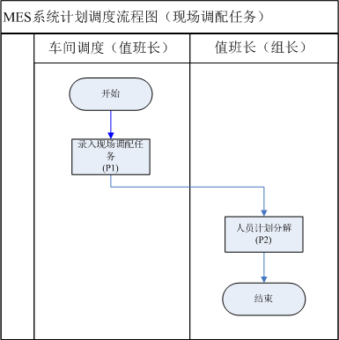
流程说明： P1：车间计划调度（或值班长）根据实际需要直接录入现场调配任务（如穿筘、结经），直接生成班组计划，确定生产品种、生产数量、生产时间、工作中心、工序、班次、班别、设备，但现场调配任务必须与ERP传递过来的生产订单号关联 P2：值班长（或组长）按班组计划，将人员分配到任务上，形成人员计划，并确定人员和机台的对应关系
MES系统现场调配任务流程图：
Notes:
现场调配任务功能目前暂未实现

Slide 12
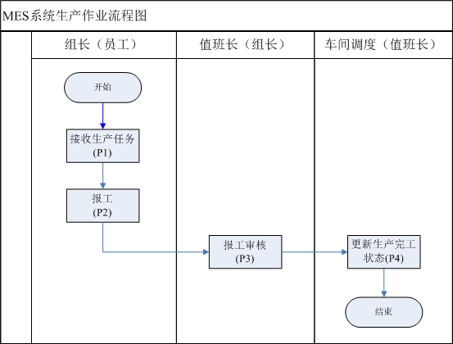
流程说明： P1：组长（或员工）根据人员计划接收生产任务 P2：组长（或员工）根据生产实际情况录入报工信息，如时间、数量、机台、人员等 P3：值班长（或组长）对提交的报工信息进行审核，通过则生效，不通过返回修改 P4：车间调度（或值班长）根据生产进度，将已经全部生产完成，不需要再生产的生产订单，更新为完工状态
MES系统生产作业流程图：
Notes:
报工功能还需调整完善

Slide 13
目录
1
系统整体业务流程
1.1
计划调度流程
1.2
物料管理流程

Slide 14
棉纱调拨
流程说明：
P1：车间计划调度：根据生产需要录入棉纱调拨单，确定调拨申请数量；
P2：棉纱仓库管员：根据MES中的棉纱调拨单，录入实际数量；
P3：储纱间库管员：和棉纱仓库管员进行实物交接，确认交接数量；
P4：储纱间仓库管员：根据实物交接的数量，在MES棉纱调拨单中确认实际数量，并过帐棉纱调拨单。

Slide 15
棉纱领用
流程说明：
P1：整经或织布领料人员：根据生产任务录入领料单（领料必须明确生产订单，系统可根据BOM给出建议领料数量）；
P2:领料人员：去仓库领料，与储纱间库管员进行实物交接；
P3:库管人员：录入实际数量；
P4:储纱间库管员：根据实物交接的数量，在棉纱领料单中确认实际数量，并过帐棉纱领料单。
Notes:
物料领用、入库、盘点的操作便捷性需要完善，物料单据上的物料编码、名称、批号等内容录入时需要增加查询条件

Slide 16
半成品入库-经轴入库、浆轴入库、布轴入库
流程说明：
P1：值班长（或落轴工）：根据实际情况录入完工入库单（完工入库必须明确生产订单）;
P2：值班长（或落轴工）：与库管员进行实物交接；
P3：库管员：根据实物交接的数量，在完工入库单中确认实际数量，并过帐完工入库单。

Slide 17
半成品领用-经轴领用、浆轴领用、布轴领用
流程说明：
P1：整经或织布领料人员：根据生产任务录入领料单（领料必须明确生产订单，系统可根据BOM给出建议领料数量）;
P2：领料人员：去仓库领料，与储纱间库管员进行实物交接；
P3：库管员：录入实际数量；
P4：经轴、浆轴、布轴库管员：根据实物交接的数量，在半成品领料单中确认实际数量，并过帐半成品领料单。

Slide 18
库存盘点
流程说明：
P1：仓库库管员：需要盘点的仓库在MES系统中生成盘点清单；
P2：仓库库管员：进行实物盘点，并记录实盘数量；
P3：仓库库管员：在MES系统中录入实盘数之后过账，系统自动生成盘点差异数。

Slide 19
成品入库
流程说明：
P1：值班长：根据实际情况录入成品完工入库单（完工入库必须明确生产订单）；
P2：值班长（或落轴工）：与库管员进行实物交接；
P3：库管员：根据实物交接的数量，在成品完工入库单中确认实际数量，并过帐成品完工入库单。

Slide 20
内容
1
系统整体业务流程
2
各角色职责与操作流程

Slide 21
MES系统中各部门主要角色职责
部门 | 角色 | 用户 | MES系统中的操作 | 用户测试状况 | 用户练习状况 | 支持人员
生产车间 | 车间调度 |  | 1）安排车间计划 2）安排班组计划 3）填写棉纱调拨单 4）生产订单完工 |  |  | 张克敏
 | 值班长 |  | 1）安排车间计划 2）安排班组计划 3）生产订单完工 |  |  | 张克敏
 | 组长 |  | 1）安排人员计划 2）报工 3）填写领料单 4）填写完工入库单 |  |  | 张克敏
 | 车间员工 |  | 1）报工 2）填写领料单 3）填写完工入库单 |  |  | 张克敏
 | 库管员 |  | 1）棉纱发料 2）棉纱入库 3）半成品发料 4）半成品入库 5）库存盘点 |  |  | 张克敏
 | 车间主任 |  | 1）工作事项审批 |  |  | 张克敏

Slide 22
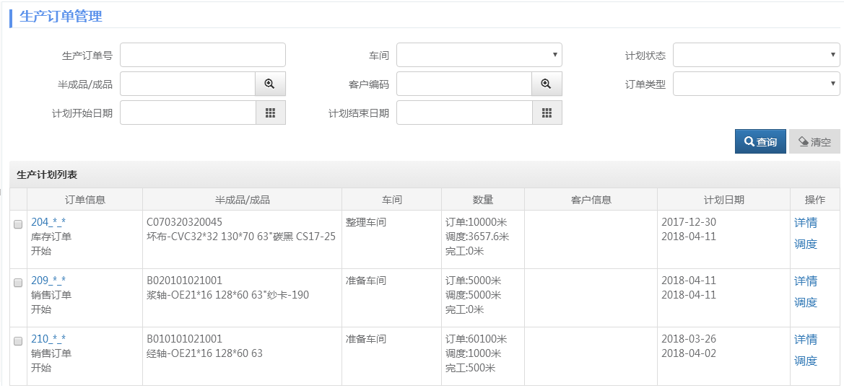
生产计划操作－车间计划（1）：
车间调度（或值班长）在生产订单列表中找到需要安排车间计划的订单，点“调度”按钮进入下一步

Slide 23
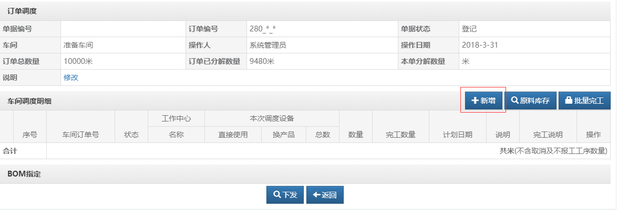
生产计划操作－车间计划（2）：
点“新增”按钮进入下一步

Slide 24
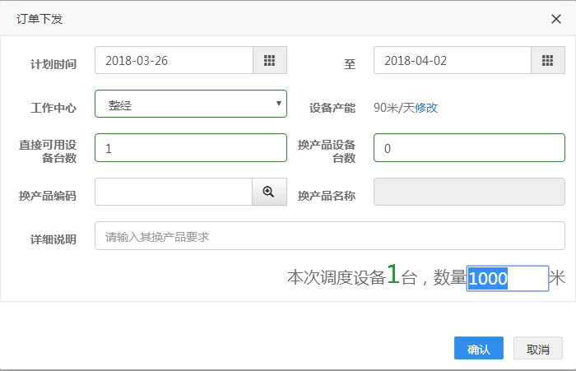
生产计划操作－车间计划（3）：
在“新增”界面录入时间、设备台数、换产品设备台数、数量，并按“确认”按钮，即新增一个车间计划

Slide 25
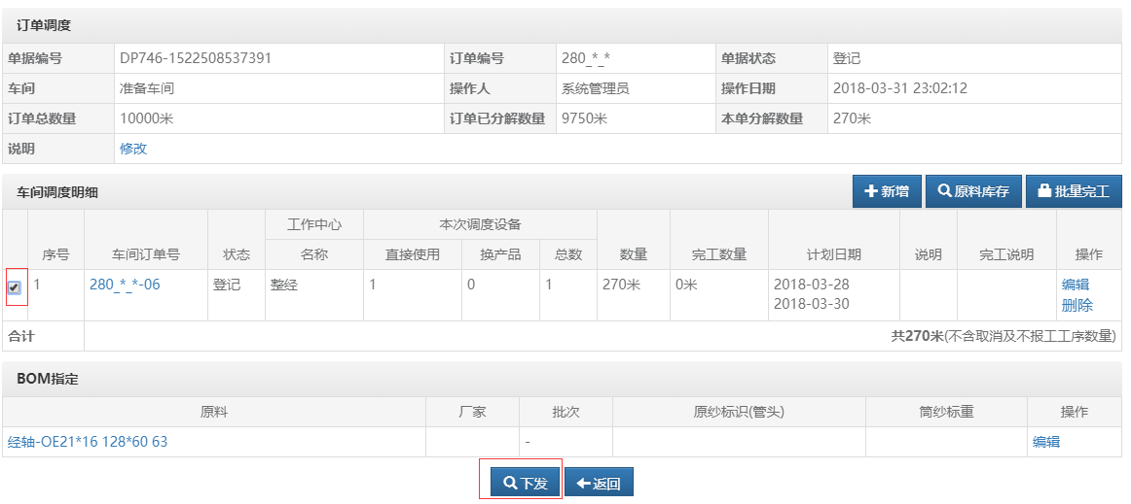
生产计划操作－车间计划（4）：
新增后即可看到车间调度明细列表，可勾选要下发的计划，点“下发”按钮，即将车间计划下发

Slide 26
MES系统中各部门主要角色职责
部门 | 角色 | 用户 | MES系统中的操作 | 用户测试状况 | 用户练习状况 | 支持人员
生产车间 | 车间调度 |  | 1）安排车间计划 2）安排班组计划 3）填写棉纱调拨单 4）生产订单完工 |  |  | 张克敏
 | 值班长 |  | 1）安排车间计划 2）安排班组计划 3）生产订单完工 |  |  | 张克敏
 | 组长 |  | 1）安排人员计划 2）报工 3）填写领料单 4）填写完工入库单 |  |  | 张克敏
 | 车间员工 |  | 1）报工 2）填写领料单 3）填写完工入库单 |  |  | 张克敏
 | 库管员 |  | 1）棉纱发料 2）棉纱入库 3）半成品发料 4）半成品入库 5）库存盘点 |  |  | 张克敏
 | 车间主任 |  | 1）工作事项审批 |  |  | 张克敏

Slide 27
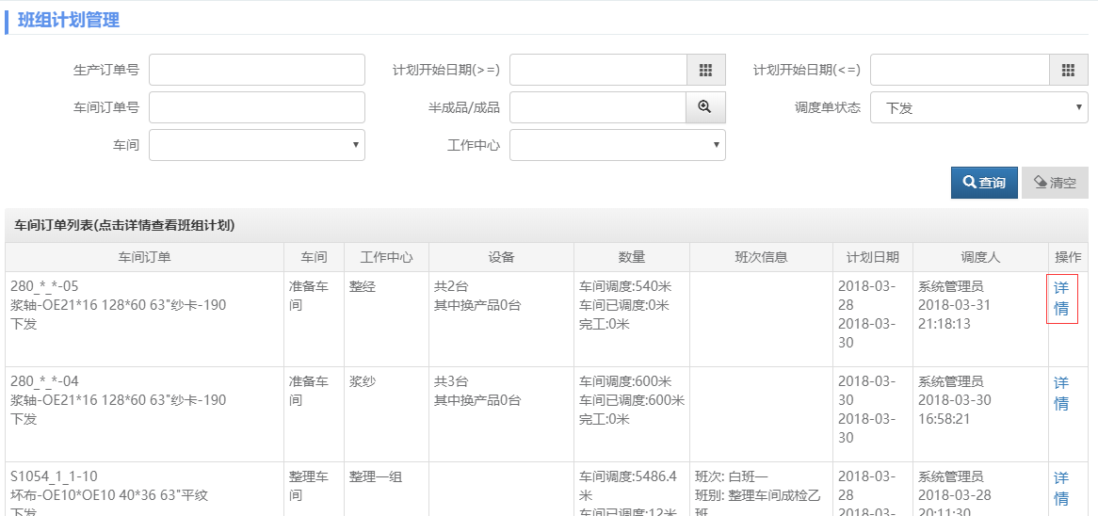
生产计划操作－班组计划（1）：
车间调度（或值班长）在车间调度中找到需要安排班组计划的车间订单列表，点“详情”按钮进入下一步

Slide 28
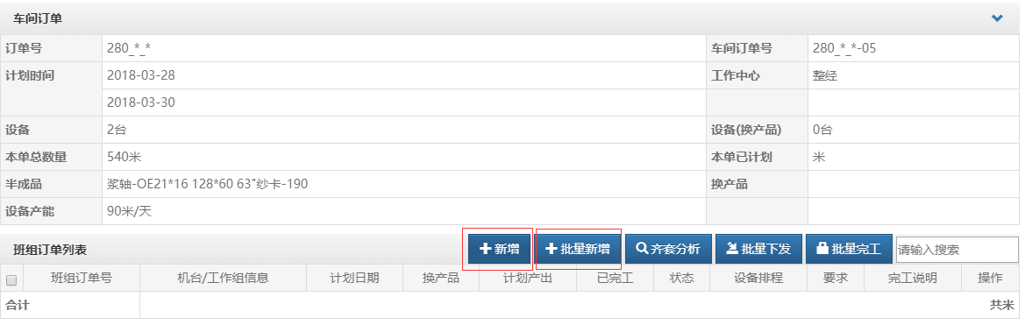
生产计划操作－班组计划（2）：
点“新增”或“批量新增”按钮进入下一步

Slide 29
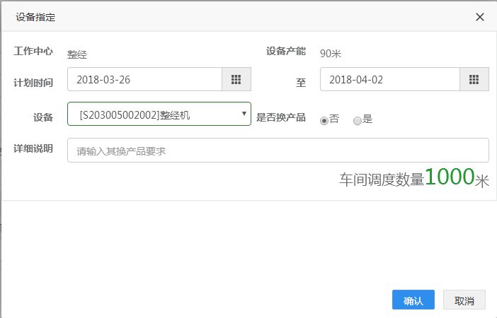
生产计划操作－班组计划（3）：
在“新增”界面录入时间、设备、数量，并按“确认”按钮，即新增一个班组计划

Slide 30
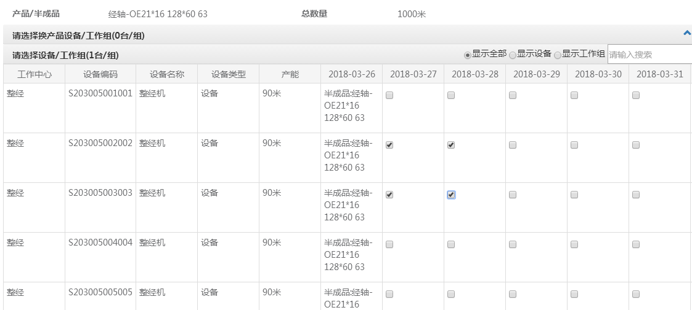
生产计划操作－班组计划（4）：
在“批量新增”界面可一次选择多台设备（或班组），及多个日期，其作用与“新增”界面相同

Slide 31
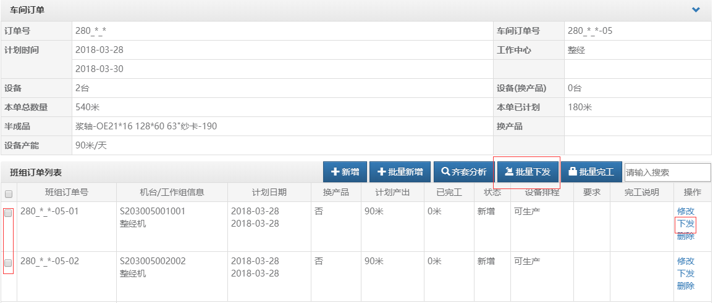
生产计划操作－班组计划（5）：
确认后即可看到班组订单列表，可直接点“下发”按钮，或勾选要下发的计划，再点“批量下发”按钮，即可将班组计划下发进行排程

Slide 32
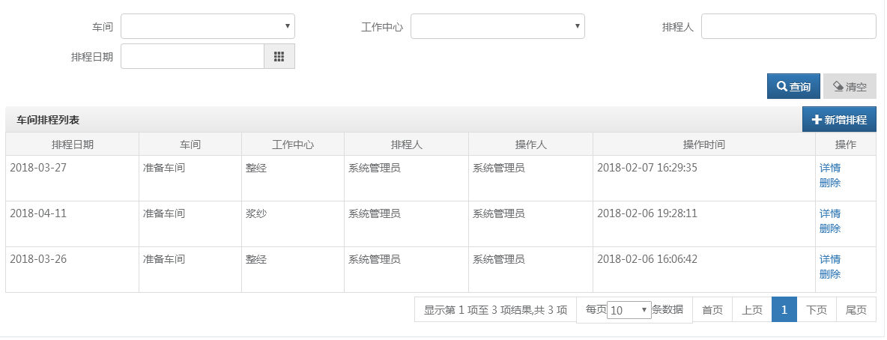
生产计划操作－班组计划（6）：
车间调度（或值班长）可在排程界面点“新增排程”按钮对已下发班组计划进行排程

Slide 33
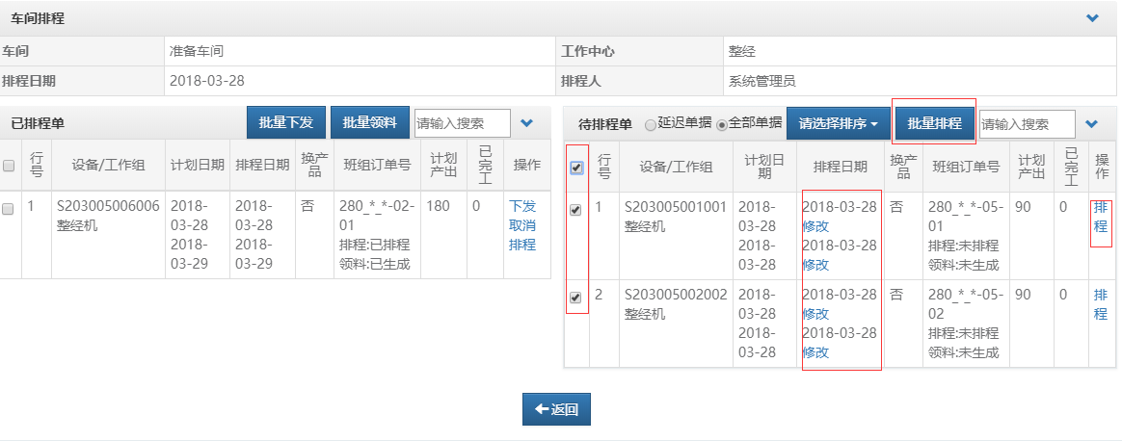
生产计划操作－班组计划（7）：
选择车间、工作中心、排程日期，筛选出待排程班组计划，然后点“排程”按钮进行排程，也可多选后批量排程，并可调整生产时间

Slide 34
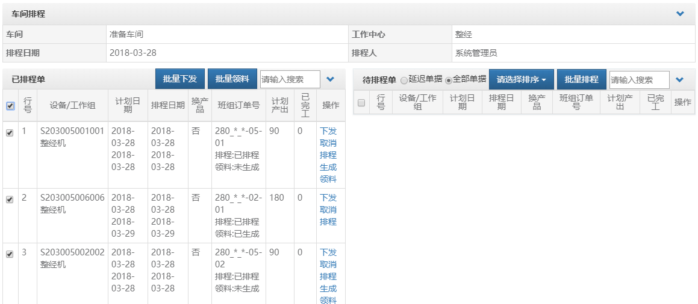
生产计划操作－班组计划（8）：
点“下发”按钮进行下发，也可多选后批量下发，即可将班组计划下发给组长

Slide 35
MES系统中各部门主要角色职责
部门 | 角色 | 用户 | MES系统中的操作 | 用户测试状况 | 用户练习状况 | 支持人员
生产车间 | 车间调度 |  | 1）安排车间计划 2）安排班组计划 3）填写棉纱调拨单 4）生产订单完工 |  |  | 张克敏
 | 值班长 |  | 1）安排车间计划 2）安排班组计划 3）生产订单完工 |  |  | 张克敏
 | 组长 |  | 1）安排人员计划 2）报工 3）填写领料单 4）填写完工入库单 |  |  | 张克敏
 | 车间员工 |  | 1）报工 2）填写领料单 3）填写完工入库单 |  |  | 张克敏
 | 库管员 |  | 1）棉纱发料 2）棉纱入库 3）半成品发料 4）半成品入库 5）库存盘点 |  |  | 张克敏
 | 车间主任 |  | 1）工作事项审批 |  |  | 张克敏

Slide 36
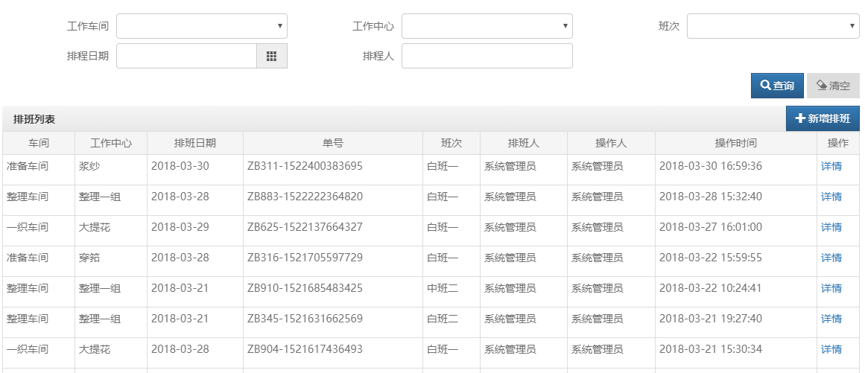
生产计划操作－人员计划（1）：
组长在排班界面点“新增排班”按钮进入下一步

Slide 37
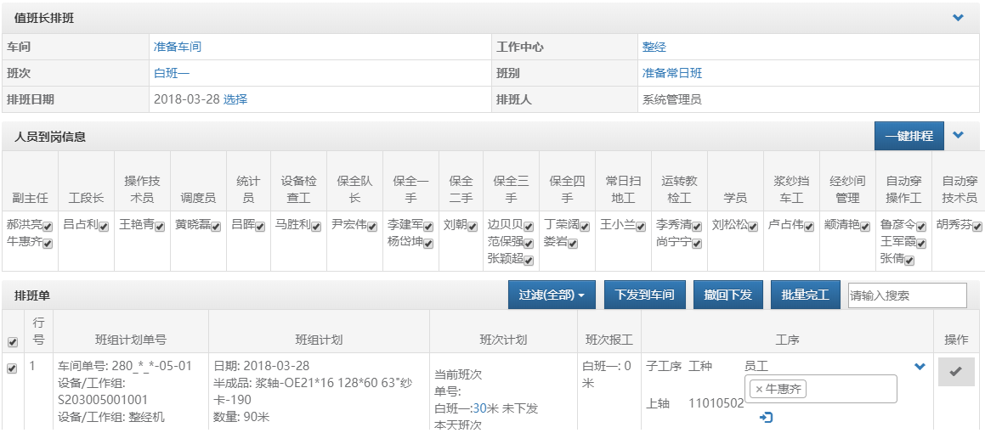
生产计划操作－人员计划（2）：
选择车间、工作中心、班次、班别、排程日期，筛选出需要安排人员计划的班组计划，然后选择每个任务的员工，最后勾选需下发的任务并点“下发到车间”按钮将任务下发执行。
如点 按钮，则将当前人员设置为当前设备（班组）下该工序的默认人员，下次再安排人员计划时，点“一键排程”按钮，则系统按默认的人员进行人员计划安排

Slide 38
MES系统中各部门主要角色职责
部门 | 角色 | 用户 | MES系统中的操作 | 用户测试状况 | 用户练习状况 | 支持人员
生产车间 | 车间调度 |  | 1）安排车间计划 2）安排班组计划 3）填写棉纱调拨单 4）生产订单完工 |  |  | 张克敏
 | 值班长 |  | 1）安排车间计划 2）安排班组计划 3）生产订单完工 |  |  | 张克敏
 | 组长 |  | 1）安排人员计划 2）报工 3）填写领料单 4）填写完工入库单 |  |  | 张克敏
 | 车间员工 |  | 1）报工 2）填写领料单 3）填写完工入库单 |  |  | 张克敏
 | 库管员 |  | 1）棉纱发料 2）棉纱入库 3）半成品发料 4）半成品入库 5）库存盘点 |  |  | 张克敏
 | 车间主任 |  | 1）工作事项审批 |  |  | 张克敏

Slide 39
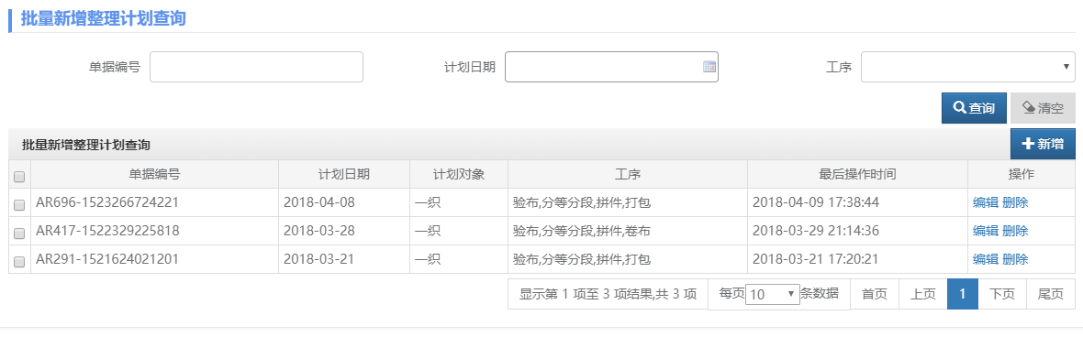
整理计划操作 – 批量新增整理计划（1）
车间调度（或值班长）在批量新增，点“新增”按钮进入下一步

Slide 40
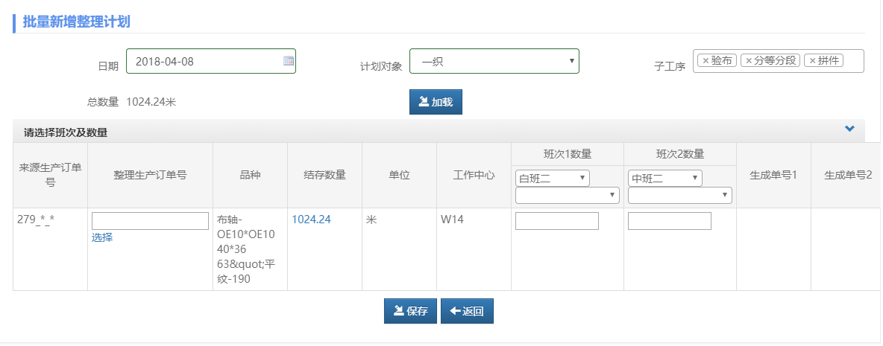
整理计划操作 – 批量新增整理计划（2）
“新增”界面 选择 日期、计划对象，选择计划对象后 “子工序”会自动回填，不用修改，然后点击“加载”，可以查询到计划列表

Slide 41
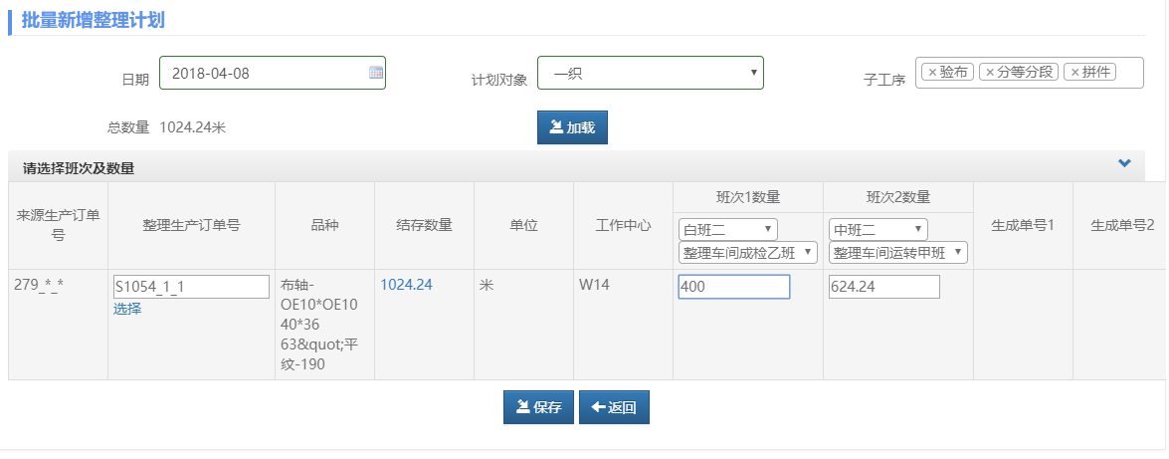
整理计划操作 – 批量新增整理计划（3）
选择 “整理生产订单号”，“班次”，“数量”，然后点击“保存”

Slide 42
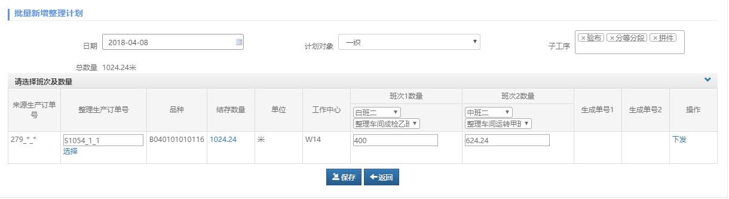
整理计划操作 – 批量新增整理计划（4）
点击“下发”即将车间计划下发

Slide 43
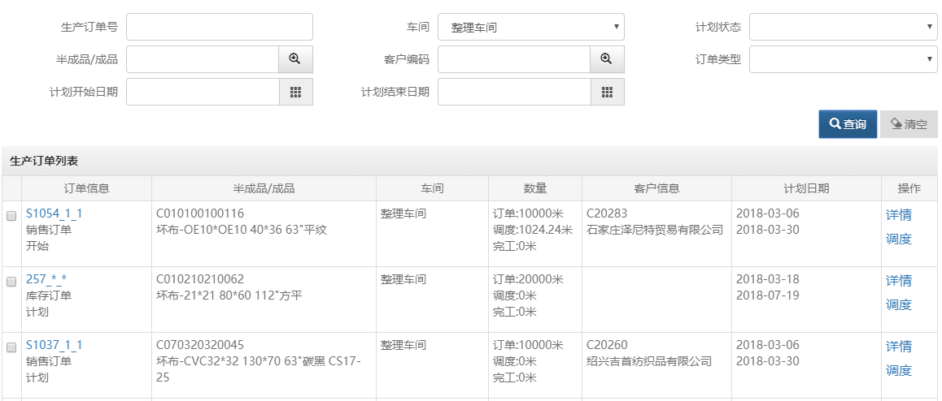
整理计划操作－车间计划（1）：
车间调度（或值班长）在生产订单列表中找到需要安排车间计划的订单，点“调度”按钮进入下一步

Slide 44
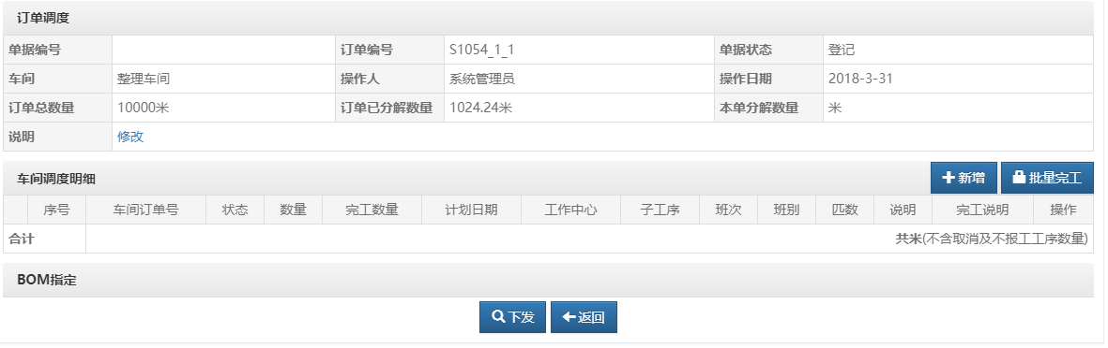
整理计划操作－车间计划（2）：
点“新增”按钮进入下一步

Slide 45
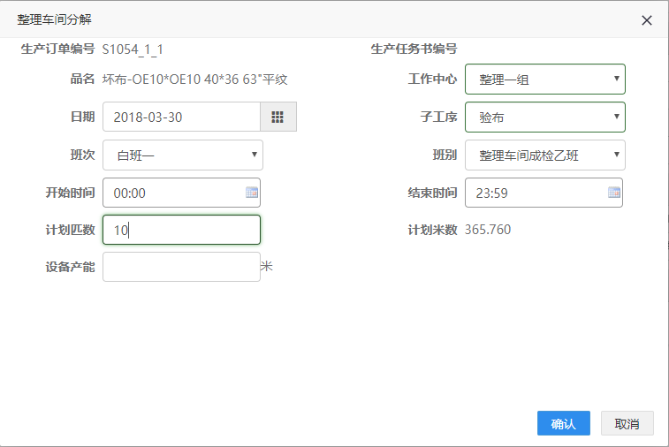
整理计划操作－车间计划（3）：
在“新增”界面录入时间、工作中心、子工序、班次、班别、数量，并按“确认”按钮，即新增一个车间计划

Slide 46
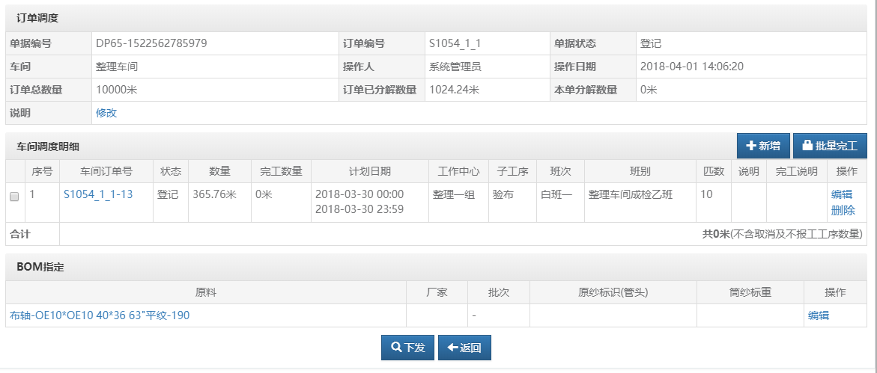
整理计划操作－车间计划（4）：
新增后即可看到车间计划列表，可勾选要下发的计划，点“下发”按钮，即将车间计划下发

Slide 47
MES系统中各部门主要角色职责
部门 | 角色 | 用户 | MES系统中的操作 | 用户测试状况 | 用户练习状况 | 支持人员
生产车间 | 车间调度 |  | 1）安排车间计划 2）安排班组计划 3）填写棉纱调拨单 4）生产订单完工 |  |  | 张克敏
 | 值班长 |  | 1）安排车间计划 2）安排班组计划 3）生产订单完工 |  |  | 张克敏
 | 组长 |  | 1）安排人员计划 2）报工 3）填写领料单 4）填写完工入库单 |  |  | 张克敏
 | 车间员工 |  | 1）报工 2）填写领料单 3）填写完工入库单 |  |  | 张克敏
 | 库管员 |  | 1）棉纱发料 2）棉纱入库 3）半成品发料 4）半成品入库 5）库存盘点 |  |  | 张克敏
 | 车间主任 |  | 1）工作事项审批 |  |  | 张克敏

Slide 48
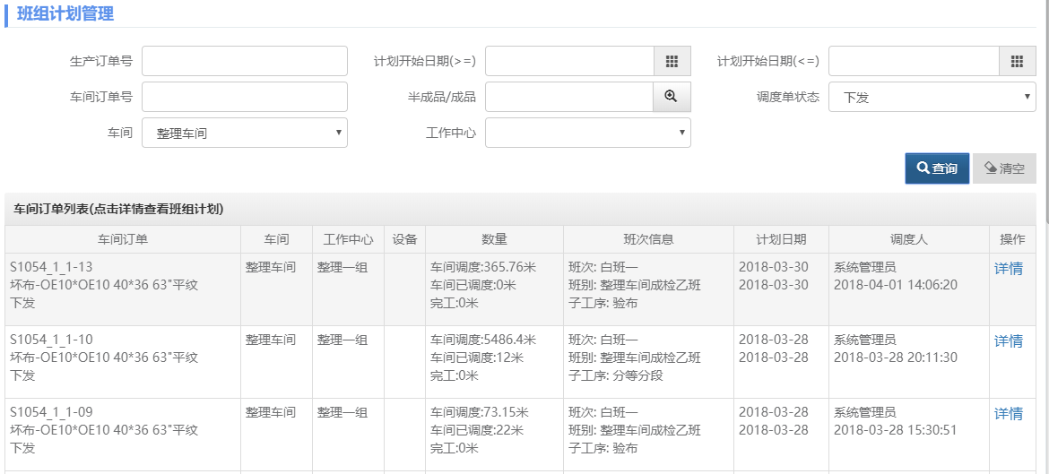
整理计划操作－班组计划（1）：
车间调度（或值班长）在车间订单列表中找到需要安排班组计划的车间计划，点“详情”按钮进入下一步

Slide 49
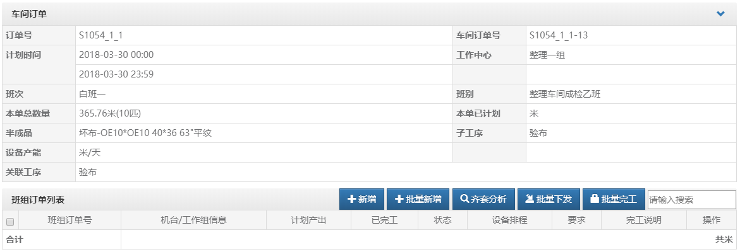
整理计划操作－班组计划（2）：
点“新增”或“批量新增”按钮进入下一步

Slide 50
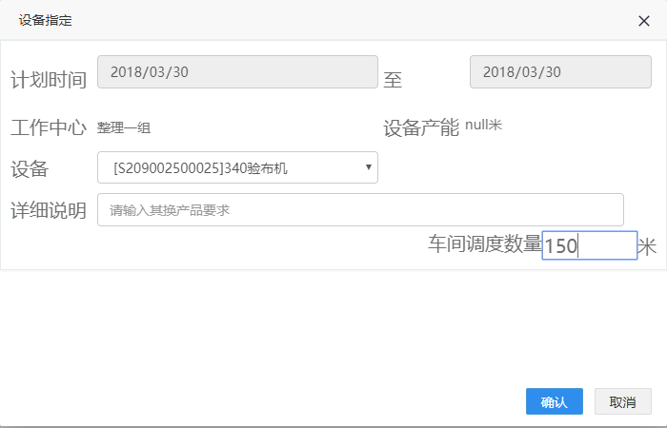
整理计划操作－班组计划（3）：
在“新增”界面录入时间、设备、数量，并按“确认”按钮，即新增一个班组计划

Slide 51
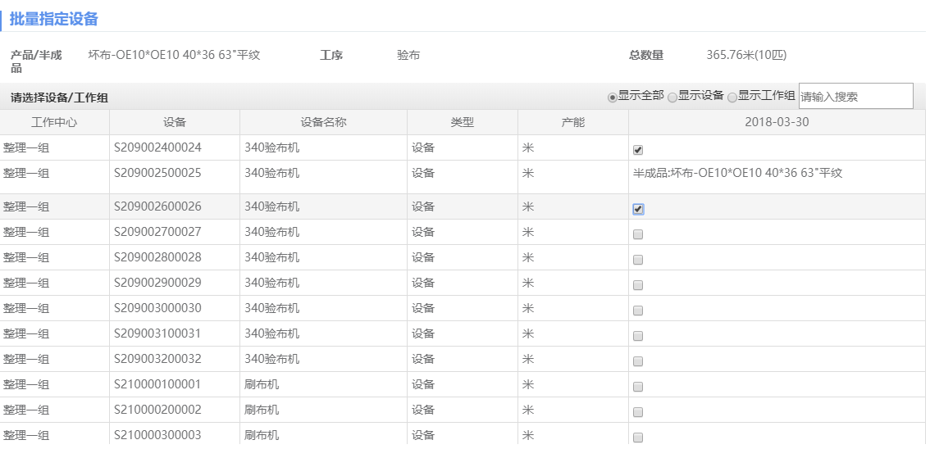
整理计划操作－班组计划（4）：
在“批量新增”界面可一次选择多台设备（或班组），其作用与“新增”界面相同

Slide 52
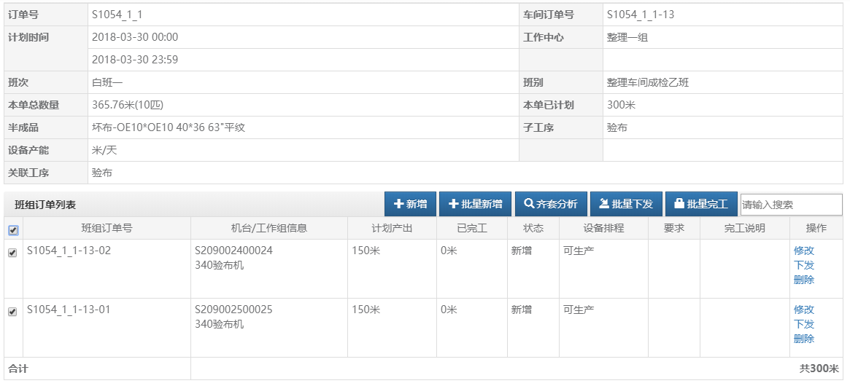
整理计划操作－班组计划（5）：
确认后即可看到班组订单列表，可直接点“下发”按钮，或勾选要下发的计划，再点“批量下发”按钮，即可将班组计划下发

Slide 53
MES系统中各部门主要角色职责
部门 | 角色 | 用户 | MES系统中的操作 | 用户测试状况 | 用户练习状况 | 支持人员
生产车间 | 车间调度 |  | 1）安排车间计划 2）安排班组计划 3）填写棉纱调拨单 4）生产订单完工 |  |  | 张克敏
 | 值班长 |  | 1）安排车间计划 2）安排班组计划 3）生产订单完工 |  |  | 张克敏
 | 组长 |  | 1）安排人员计划 2）报工 3）填写领料单 4）填写完工入库单 |  |  | 张克敏
 | 车间员工 |  | 1）报工 2）填写领料单 3）填写完工入库单 |  |  | 张克敏
 | 库管员 |  | 1）棉纱发料 2）棉纱入库 3）半成品发料 4）半成品入库 5）库存盘点 |  |  | 张克敏
 | 车间主任 |  | 1）工作事项审批 |  |  | 张克敏

Slide 54
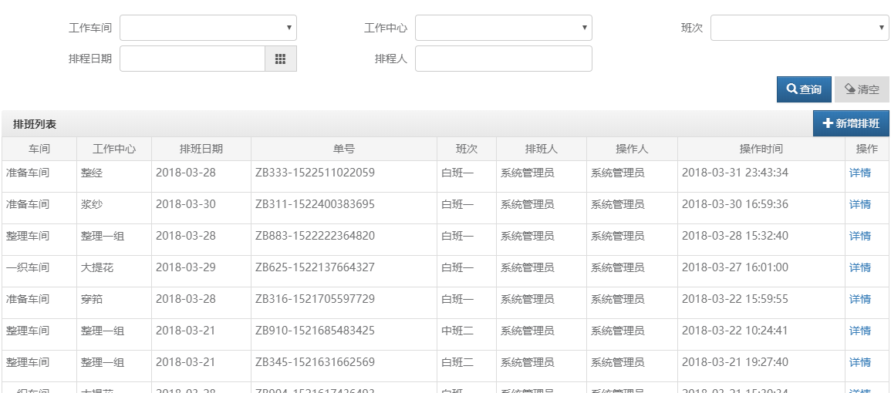
整理计划操作－人员计划（1）：
组长在排班界面点“新增排班”按钮进入下一步

Slide 55
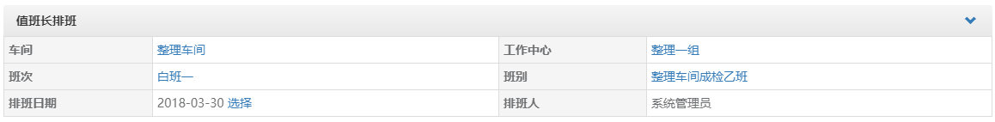
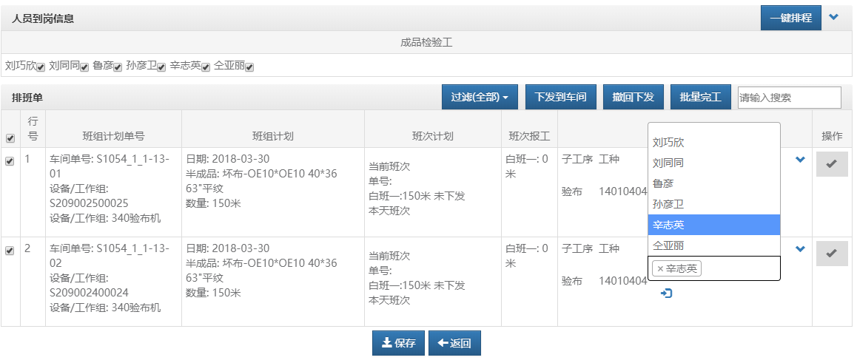
整理计划操作－人员计划（2）：
选择车间、工作中心、班次、班别、排程日期，筛选出需要安排人员计划的班组计划，然后选择每个任务的员工，点击“保存”，最后勾选需下发的任务并点“下发到车间”按钮将任务下发执行。
如点 按钮，则将当前人员设置为当前设备（班组）下该工序的默认人员，下次再安排人员计划时，点“一键排程”按钮，则系统按默认的人员进行人员计划安排

Slide 56
MES系统中各部门主要角色职责
部门 | 角色 | 用户 | MES系统中的操作 | 用户测试状况 | 用户练习状况 | 支持人员
生产车间 | 车间调度 |  | 1）安排车间计划 2）安排班组计划 3）填写棉纱调拨单 4）生产订单完工 |  |  | 张克敏
 | 值班长 |  | 1）安排车间计划 2）安排班组计划 3）生产订单完工 |  |  | 张克敏
 | 组长 |  | 1）安排人员计划 2）报工 3）填写领料单 4）填写完工入库单 |  |  | 张克敏
 | 车间员工 |  | 1）报工 2）填写领料单 3）填写完工入库单 |  |  | 张克敏
 | 库管员 |  | 1）棉纱发料 2）棉纱入库 3）半成品发料 4）半成品入库 5）库存盘点 |  |  | 张克敏
 | 车间主任 |  | 1）工作事项审批 |  |  | 张克敏

Slide 57
内容
1
物料管理
2
准备织布车间作业
3
整理车间作业

Slide 58
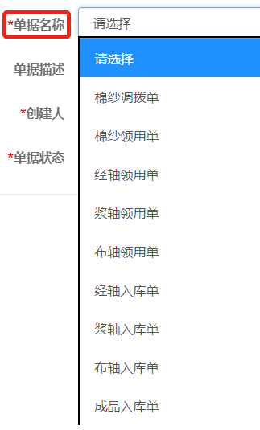
物料管理-单据添加-单据名称
 | 过程 | 说明
1 | 棉纱调拨单 | 棉纱从原纱库到储纱间
2 | 棉纱领用单 | 整经或者织布领用棉纱
3 | 经轴领用单 | 浆纱车间领用经轴
4 | 浆轴领用单 | 穿筘或结经领用浆轴
5 | 布轴领用单 | 验布领用布轴
6 | 经轴入库单 | 经轴落轴之后进入经轴库
7 | 浆轴入库单 | 浆轴落轴之后进入浆轴库
8 | 布轴入库单 | 布轴落布之后进入布轴架
9 | 成品入库单 | 成品打包之后进入成品库
10 | 盘点单 | 库存盘点

Slide 59
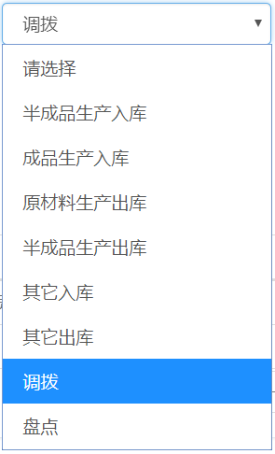
棉纱调拨-单据类型
 | 过程 | 说明
1 | 半成品入库 | 经轴、浆轴、布轴入库
2 | 成品生产入库 | 坯布入库
3 | 原材料生产出库 | 棉纱出库
4 | 半成品生产出库 | 经轴、浆轴、布轴出库
5 | 其他入库
6 | 其他出库
7 | 调拨 | 棉纱从原纱库到储纱间
8 | 盘点 | 库存内部的盘点

Slide 60
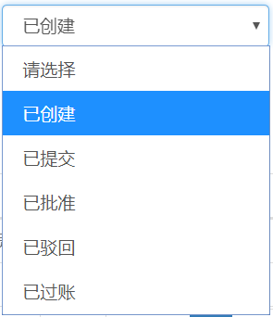
棉纱调拨-单据状态
 | 状态 | 说明
1 | 已创建 | 创建单据
2 | 已提交
3 | 已批准
4 | 已驳回
5 | 已过账

Slide 61
棉纱调拨单操作涉及的主要用户
部门 | 角色 | 用户 | MES系统中的操作 | 用户测试状况 | 用户练习状况 | 支持人员
生产部 | 车间调度 | 黄晓磊 董彦喆 张玉倩 | 填写棉纱调拨单 |  |  | 张克敏
 | 车间主任 | 郝洪亮 牛惠齐 | 审批工作流 |  |  | 张克敏
 | 原纱库管理员 | 任俊超 刘红心 | 填写棉纱调拨单实际数量 |  |  | 张克敏
 | 储纱间管理 | 李立朋 赵芳芳 韩秀玲 | 确认实际棉纱调拨单数量再过账 |  |  | 张克敏

Slide 62
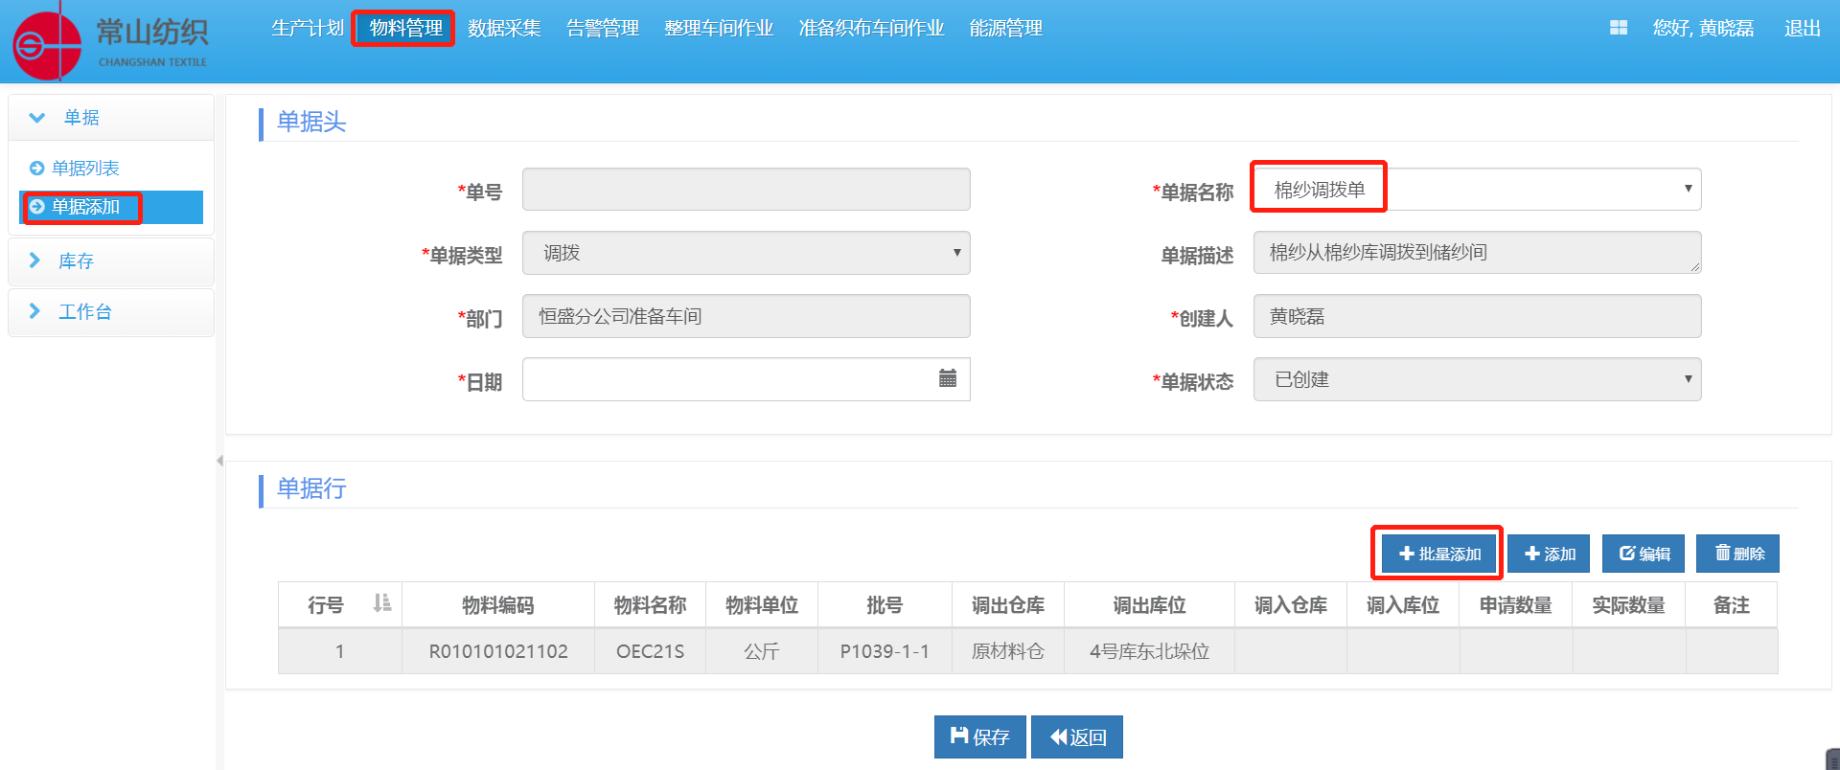
棉纱调拨-车间计划调度录入棉纱调拨单

Slide 63
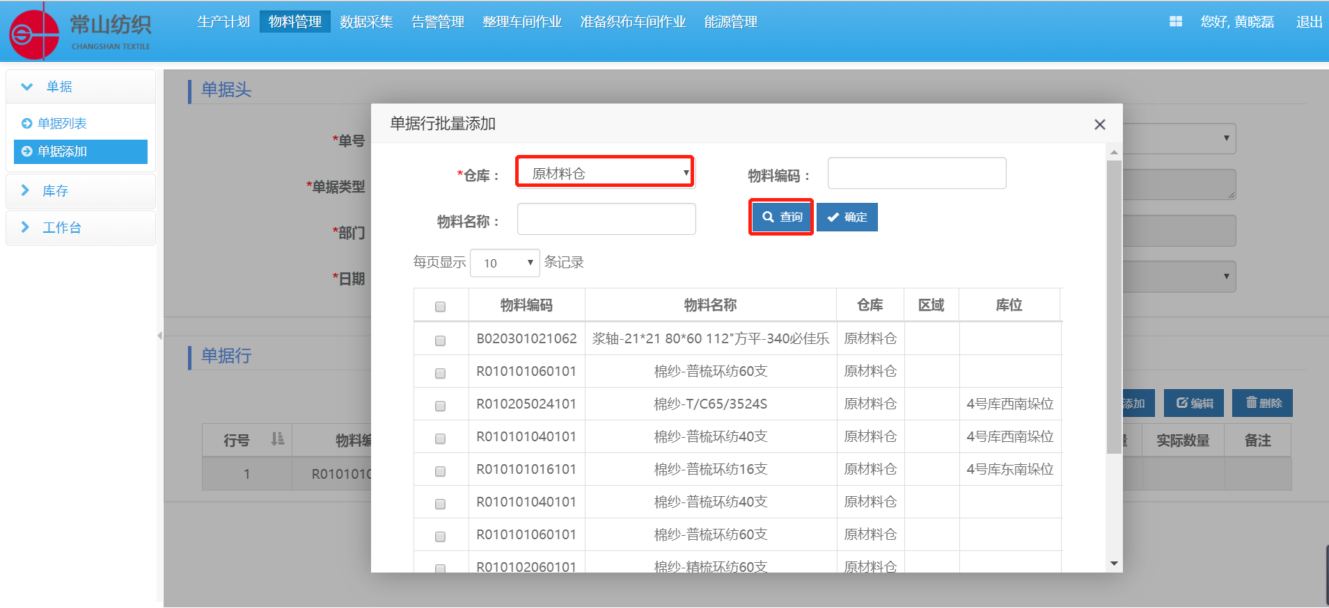
棉纱调拨-车间计划调度查询原材料仓所有物料，选择所需棉纱品种

Slide 64
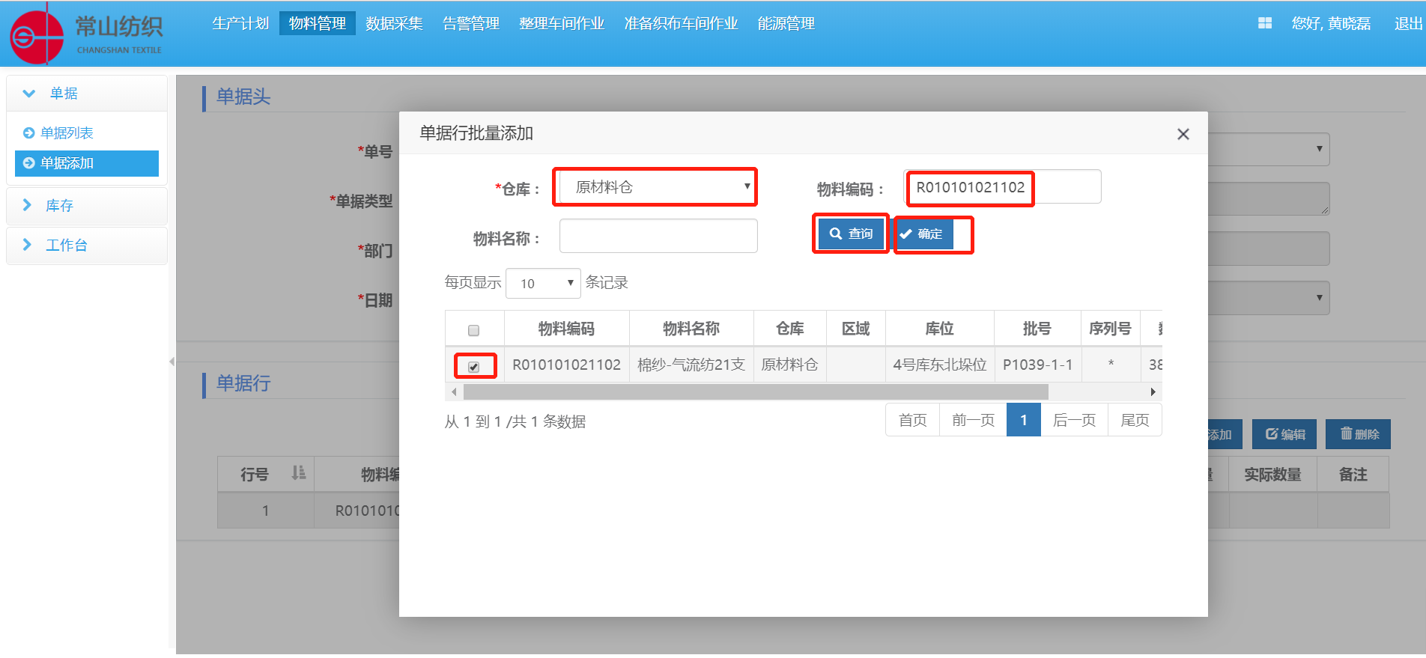
棉纱调拨-车间计划调度输入物料编号，查询所需棉纱品种

Slide 65
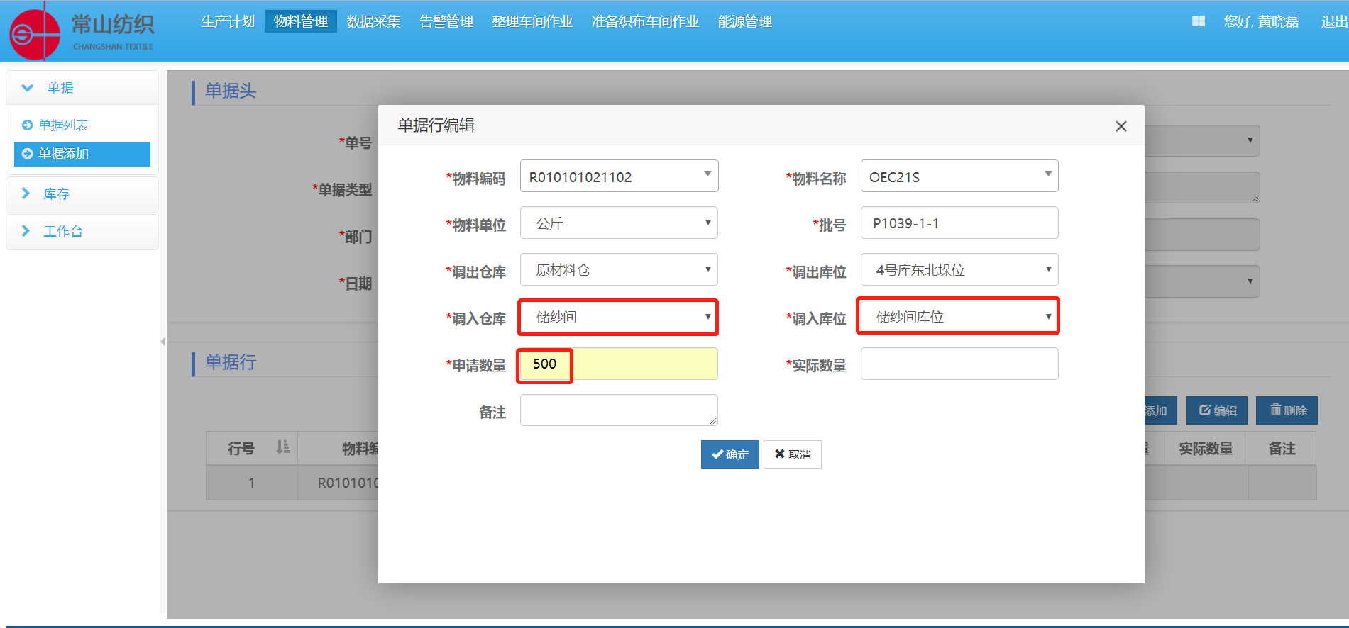
棉纱调拨-车间计划调度选中单据“编辑”，录入申请数量

Slide 66
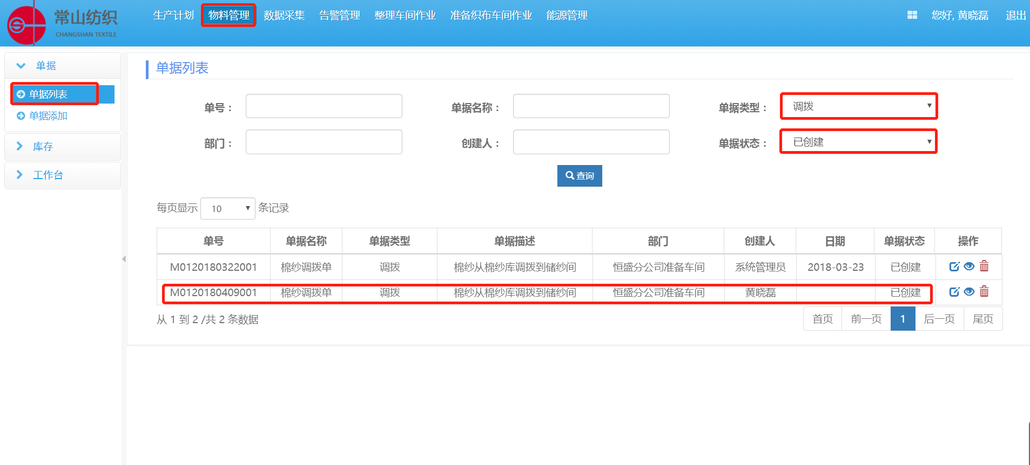
棉纱调拨-棉纱库库管员查询棉纱调拨单

Slide 67
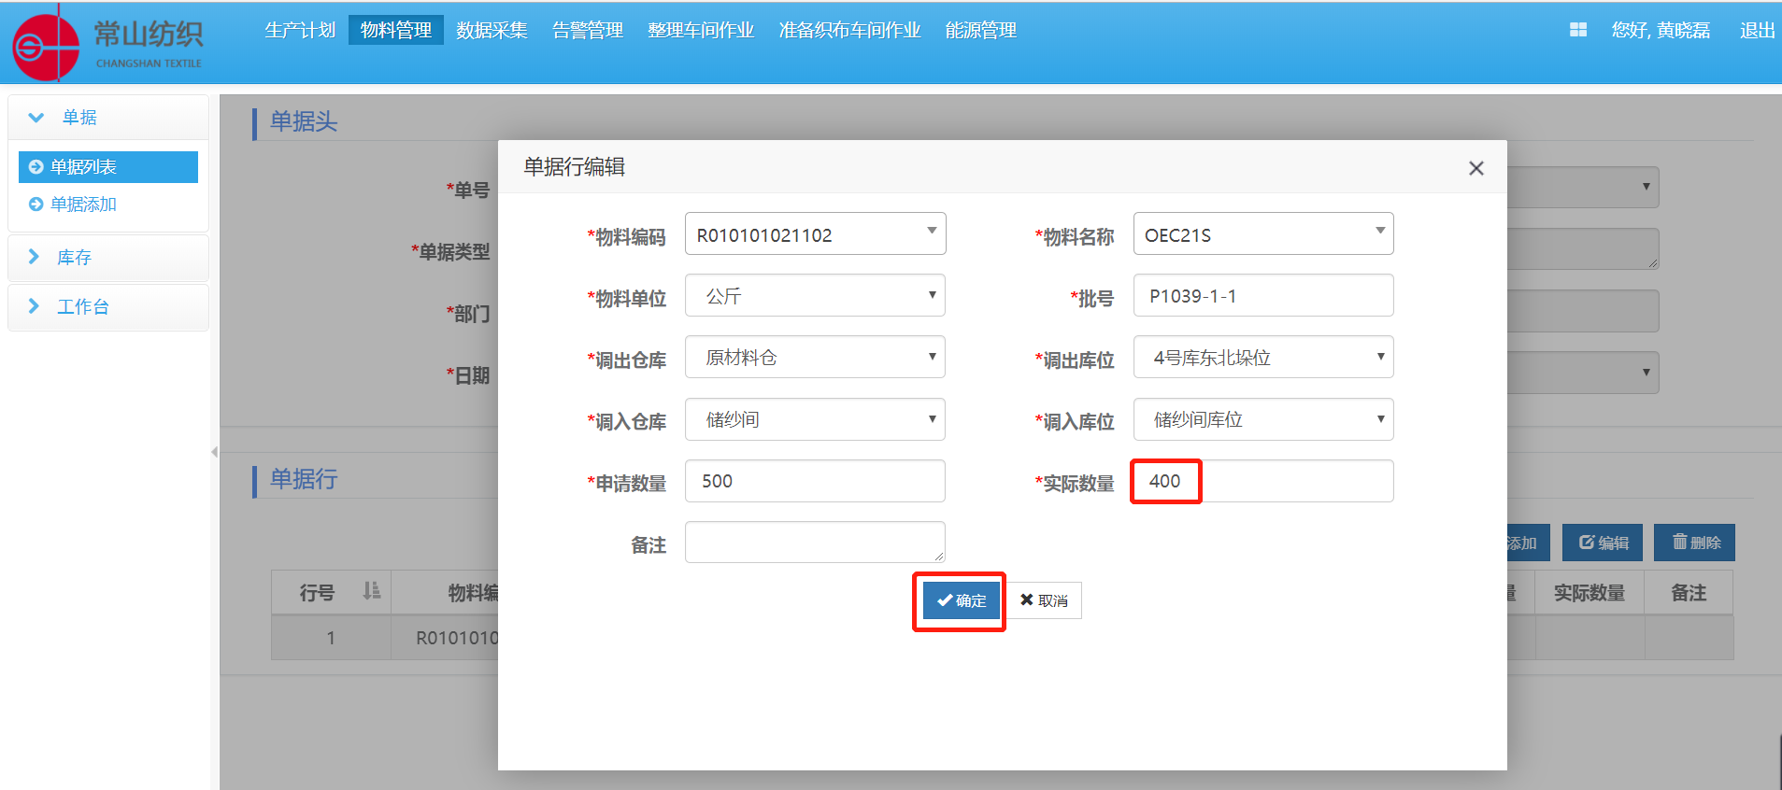
棉纱调拨-棉纱库库管员录入实际数量

Slide 68
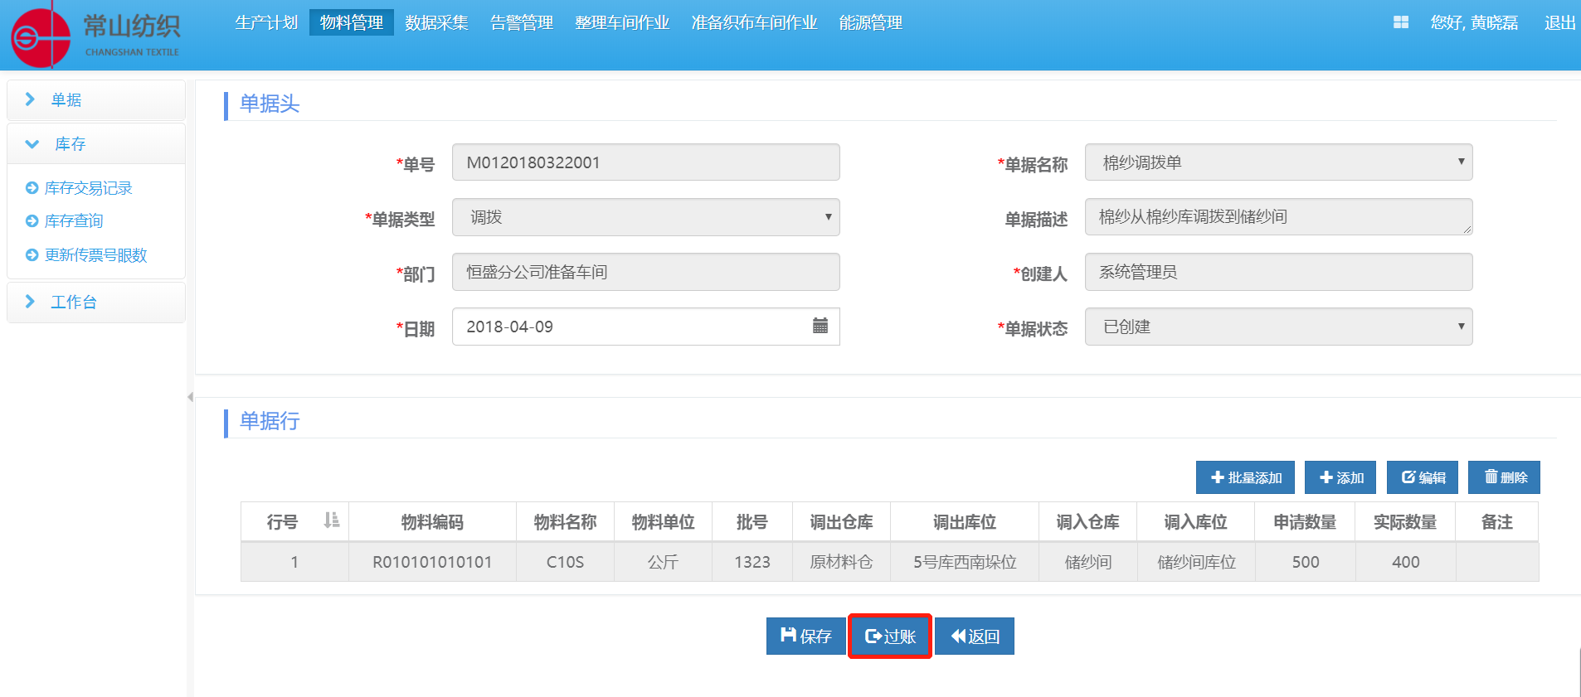
棉纱调拨-储纱间库管员过账

Slide 69
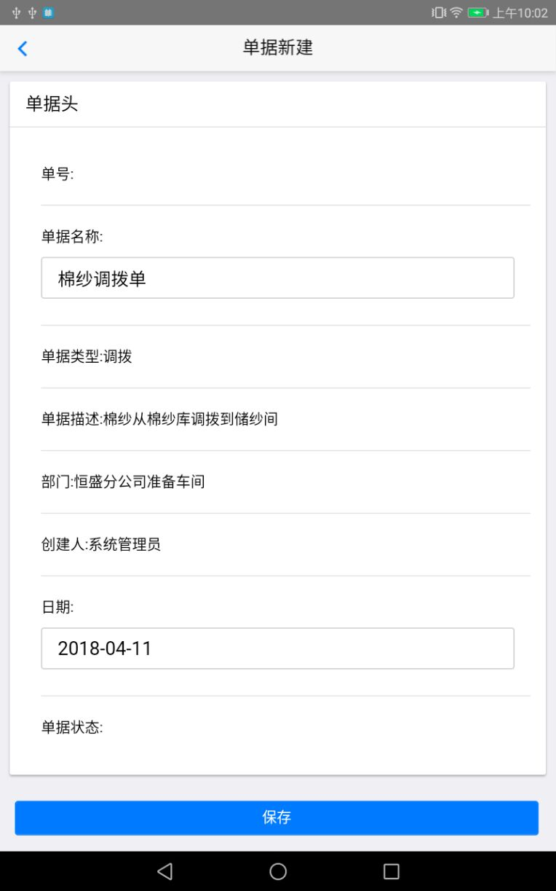
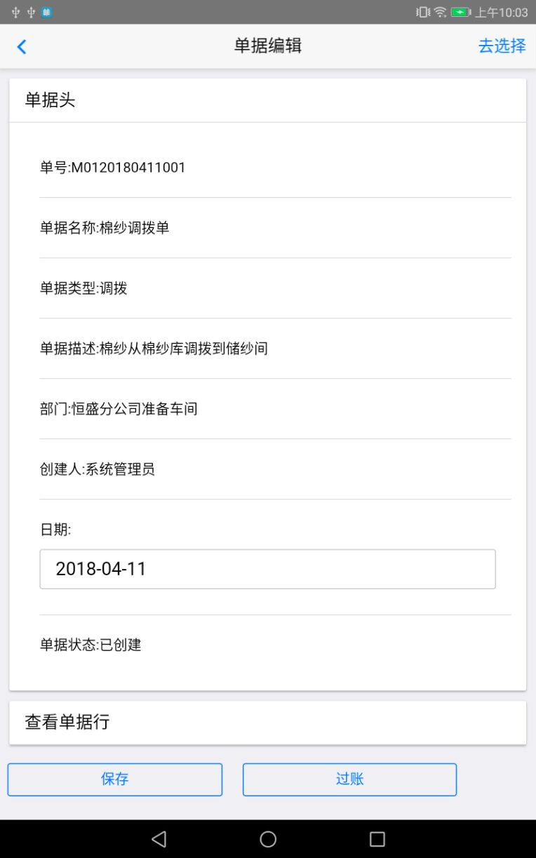
棉纱调拨-APP操作（1）
物料管理 -->单据新建 选择单据名称 “棉纱调拨单”、“日期”，点击”保存”按钮，进入单据编辑页面，点击”去选择”，进入下一步

Slide 70
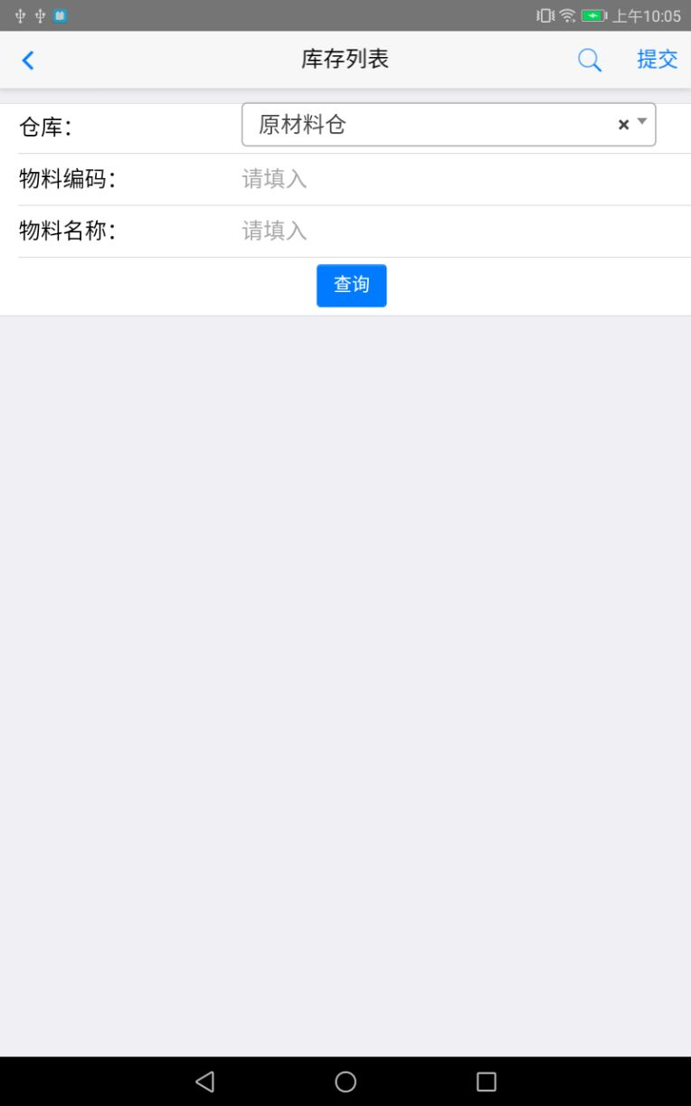
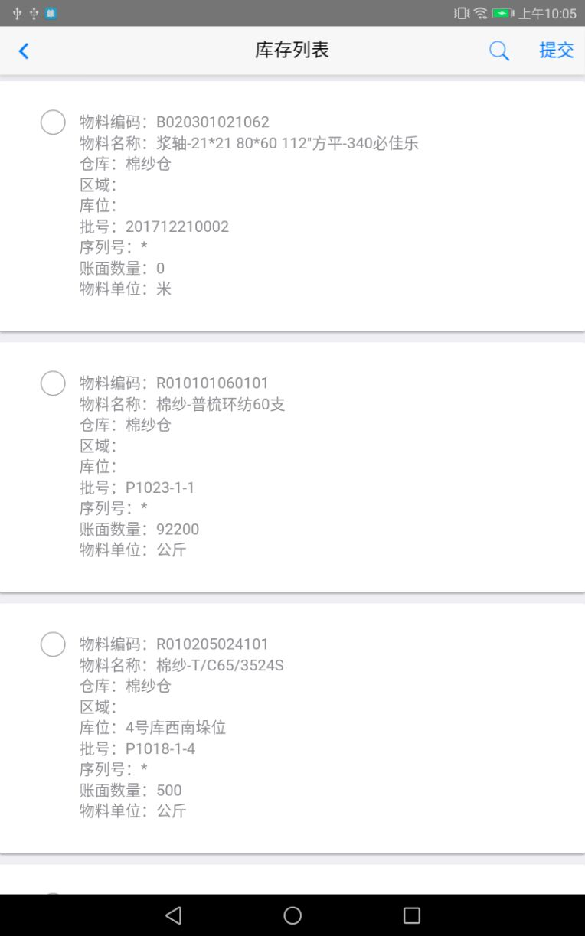
棉纱调拨-APP操作（2）
选择 仓库或物料编码或物料名称 点击”查询”按钮，查询出对应的库存列表，选择对应的库存，点击“提交”，单据行创建成功，进入下一步

Slide 71



棉纱调拨-APP操作（4）
点击 “查看单据行”,进入单据行列表，点击”新建”可以新建一个单据行，点击一行数据左划，点击编辑，进入图三，点击”编辑”对单据进行编辑，填写对应的信息后，点击保存按钮，保存修改的信息，下一步

Slide 72
棉纱调拨-APP操作（1）
点击”过账”，操作完成

Slide 73
棉纱领用单操作涉及的主要用户
部门 | 角色 | 用户 | MES系统中的操作 | 用户测试状况 | 用户练习状况 | 支持人员
生产部 | 车间调度 | 黄晓磊 董彦喆 张玉倩 | 填写棉纱领用单 |  |  | 张克敏
 | 值班长 | 赵小龙 范金恒 刘建国 张旭本 王风须 崔玉梅 高冬梅 | 1.填写棉纱领用单 2.棉纱领用单过账 |  |  | 张克敏
 | 工人
 | 储纱间管理 | 李立朋 赵芳芳 韩秀玲 | 核对实际棉纱领用单数量 |  |  | 张克敏

Slide 74

棉纱领用-生产订单BOM给出领料数量建议
Notes:
物料领用、入库、盘点的操作便捷性需要完善，物料单据上的物料编码、名称、批号等内容录入时需要增加查询条件

Slide 75

棉纱领用-领料人员录入领料单
Notes:
物料领用、入库、盘点的操作便捷性需要完善，物料单据上的物料编码、名称、批号等内容录入时需要增加查询条件

Slide 76

棉纱领用-领料人员录入领料单数量、生产订单
Notes:
物料领用、入库、盘点的操作便捷性需要完善，物料单据上的物料编码、名称、批号等内容录入时需要增加查询条件

Slide 77

棉纱领用-库管人员查找领料单
Notes:
物料领用、入库、盘点的操作便捷性需要完善，物料单据上的物料编码、名称、批号等内容录入时需要增加查询条件

Slide 78

棉纱领用-库管人员录入实际领料数量
Notes:
物料领用、入库、盘点的操作便捷性需要完善，物料单据上的物料编码、名称、批号等内容录入时需要增加查询条件

Slide 79

棉纱领用-领料人员根据实际数量，过账
Notes:
物料领用、入库、盘点的操作便捷性需要完善，物料单据上的物料编码、名称、批号等内容录入时需要增加查询条件

Slide 80

棉纱领用-反冲
Notes:
物料领用、入库、盘点的操作便捷性需要完善，物料单据上的物料编码、名称、批号等内容录入时需要增加查询条件

Slide 81


棉纱领用-APP操作（1）
物料管理 -->单据新建 选择单据名称 “棉纱领用单”、“日期”，点击”保存”按钮，进入单据编辑页面，点击”去选择”，进入下一步

Slide 82

棉纱领用-APP操作（2）
棉纱领用 操作与棉纱调拨类似，选择单据行后，最后点击”过账”按钮，如果不能过账会进入下图的界面，去修改单据行数据

Slide 83
半成品入库单操作涉及的主要用户
部门 | 角色 | 用户 | MES系统中的操作 | 用户测试状况 | 用户练习状况 | 支持人员
生产部 | 车间调度 | 黄晓磊 董彦喆 张玉倩 | 填写半成品入库单 |  |  | 张克敏
 | 值班长 | 赵小龙 范金恒 刘建国 张旭本 王风须 崔玉梅 高冬梅 | 填写半成品入库单 |  |  | 张克敏
 | 车间主任 | 郝洪亮 牛惠齐 王立波 刘朝阳 苏金席 钱华莉 | 审核工作流程 |  |  | 张克敏
 | 工人
 | 库管员 |  | 填写实际数量过账 |  |  | 张克敏

Slide 84

半成品入库-值班长（或者落轴工）录入入库单，需要明确订单号

Slide 85

半成品入库-打印轴票

Slide 86

半成品入库-库管员根据实际数量，选择库位，录入实际数量

Slide 87

半成品入库-库管员过账完工入库单，需要填写日期、生产订单、物料单位

Slide 88


半成品入库-APP操作
半成品入库操作和棉纱调拨操作类似,半成品入库需要填写”生产订单”，点击 “去选择”进入下图2，选择”工作中心”，提交后可以生成多个单据行，其他的操作都类似

Slide 89

半成品领用-领料人员录入领料单

Slide 90

半成品领用-库管人员扫描添加单据行

Slide 91

半成品领用-领料人员过账

Slide 92
半成品领用单操作涉及的主要用户
部门 | 角色 | 用户 | MES系统中的操作 | 用户测试状况 | 用户练习状况 | 支持人员
生产部 | 车间调度 | 黄晓磊 董彦喆 张玉倩 | 填写半成品领用单 |  |  | 张克敏
 | 值班长 | 赵小龙 范金恒 刘建国 张旭本 王风须 崔玉梅 高冬梅 | 填写半成品领用单 |  |  | 张克敏
 | 车间主任 | 郝洪亮 牛惠齐 王立波 刘朝阳 苏金席 钱华莉 | 审核工作流程 |  |  | 张克敏
 | 工人
 | 库管员 |  | 填写实际数量过账 |  |  | 张克敏

Slide 93
半成品领用-领料人员录入领料单

Slide 94
半成品领用-库管人员扫描添加单据行

Slide 95
半成品领用-领料人员过账

Slide 96
成品入库单操作涉及的主要用户
部门 | 角色 | 用户 | MES系统中的操作 | 用户测试状况 | 用户练习状况 | 支持人员
生产部 | 车间调度 | 黄晓磊 董彦喆 张玉倩 | 填写成品入库单 |  |  | 张克敏
 | 值班长 | 赵小龙 范金恒 刘建国 张旭本 王风须 崔玉梅 高冬梅 | 填写成品入库单 |  |  | 张克敏
 | 车间主任 | 郝洪亮 牛惠齐 王立波 刘朝阳 苏金席 钱华莉 | 审核工作流程 |  |  | 张克敏
 | 工人
 | 库管员 |  | 填写实际数量过账 |  |  | 张克敏

Slide 97

成品入库-值班长录入成品入库单

Slide 98

成品入库-库管员确认入库数量，并且过账

Slide 99

成品入库-APP操作
品入库操作和棉纱调拨操作类似,半成品入库需要填写”生产订单”，点击 “去选择”进入下图2，选择”工作中心”，提交后可以生成多个单据行，其他的操作都类似

Slide 100
盘点单操作涉及主要用户
部门 | 角色 | 用户 | MES系统中的操作 | 用户测试状况 | 用户练习状况 | 支持人员
生产部 | 车间调度 | 黄晓磊 董彦喆 张玉倩 | 填写盘点盘 |  |  | 张克敏
 | 车间主任 | 郝洪亮 牛惠齐 王立波 刘朝阳 苏金席 钱华莉 | 审核工作流程 |  |  | 张克敏
 | 库管员 |  | 填写实际数量过账 |  |  | 张克敏

Slide 101

库存盘点-库管员创建盘点单

Slide 102

库存盘点-库管员录入实际数量，确认过账

Slide 103
内容
1
物料管理
2
准备织布车间作业
3
整理车间作业

Slide 104

领料核对-值班长、班组长、工人领料核对，自动生成物料领用单

Slide 105


打印整经轴票-落轴工打印整经轴票

Slide 106


整经记录生成入库单-落轴工通过整经记录生成整经入库单

Slide 107

任务接收-员工接收自己的生产任务，任务从“任务列表”到“待办任务”列表
Notes:
例行任务管理：特指可常态化、例行化，任务类型相同、任务内容类似，任务执行人固定且定期触发的任务，如车间生产作业可以理解为例行任务的在车间生产业务的实例，设备巡检为例行任务在设备管理的实例
临时任务管理：特指临时发起，任务类型、内容、接收人、完成时间都具有随机性的任务、如临时会议、突发故障处理等

Slide 108

完工填报-员工录入自己实际完成的数量

Slide 109

报工审核-值班长审核完工数量，选择“通过”报工成功，选择“不通过”返回员工修改。

Slide 110

个人产量审核-员工查看自己的产量

Slide 111
内容
1
物料管理
2
准备织布车间作业
3
整理车间作业

Slide 112

验布任务-验布工输入验布人员、位置，扫描布轴条码开始验布

Slide 113

分等分段-验布工输入疵点位置、选择疵点名称、打分，最后保存

Slide 114

分等分段-折布工扫描布轴，进行分等、分段、折布操作

Slide 115

分等分段-折布工分等分段结果

Slide 116


分等分段-折布工分段打印标签

Slide 117


拼件-拼件工拼件

Slide 118

拼件-拼件工拼件结果

Slide 119


拼件-拼件工打印拼件单

Slide 120

打包-打包工打包，扫描拼件单带出拼件编号

Slide 121

打包-打包工打包，打包结果

Slide 122



APP车间作业-例行任务查看、处理

Slide 123



APP车间作业-例行任务查看、处理

Slide 124

APP车间作业-查看报工历史记录

Slide 125

APP车间作业-领料核对

Slide 126
谢谢！

